Slide 1

你，浪花的一滴水

Slide 2
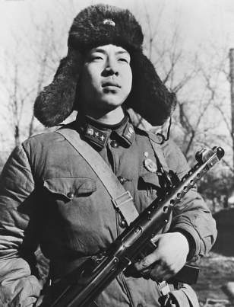
雷锋，原名雷正兴, （1940年12月18日-1962年8月15日），雷锋出生在湖南省长沙望城县简家塘一个贫苦农民家里。雷锋出生的时候，正是抗日战争时期，人民生活于水深火热之中。雷锋在不满七岁时就成了孤儿。邻居家的六叔奶奶收养了他。 1960年11月入党，并被选为抚顺市人民代表。1962年8月因公殉职。
PPT模板下载：www.1ppt.com/moban/ 行业PPT模板：www.1ppt.com/hangye/
节日PPT模板：www.1ppt.com/jieri/ PPT素材下载：www.1ppt.com/sucai/
PPT背景图片：www.1ppt.com/beijing/ PPT图表下载：www.1ppt.com/tubiao/
优秀PPT下载：www.1ppt.com/xiazai/ PPT教程： www.1ppt.com/powerpoint/
Word教程： www.1ppt.com/word/ Excel教程：www.1ppt.com/excel/
资料下载：www.1ppt.com/ziliao/ PPT课件下载：www.1ppt.com/kejian/
范文下载：www.1ppt.com/fanwen/ 试卷下载：www.1ppt.com/shiti/
教案下载：www.1ppt.com/jiaoan/

Slide 3
学习目标
1、正确、流利、有感情地朗读诗歌，背诵诗歌。
2、理解“一滴水”的含义，体会雷锋的精神品质。
目标就是方向，目标就是动力，看清目标，我们一路携手同行。

Slide 4
自主读识
1、凭借自己的经验和方法识字写字并把课文读正确、读通顺。
2、用简短的话概括这首诗歌的主要内容。

Slide 5
我 会 读
功勋 文豪 渗透
光辉 展翅 浪费
我会说
这首诗歌主要写了 。

Slide 6
解疑合究
（一)同桌合作读议
1、理清诗歌的层次。
2、读着读着，你发现雷锋变成了什么？

Slide 7
诗歌层次
设疑 —— 抒怀 —— 咏叹
（第1—3节） （第4—6节） （第7节）

Slide 8
读着读着，我发现雷锋变成了
（ ）、（ ）、
（ ）、（ ）、
（ ）、（ ）、
（ ）、（ ）、
（ ）
从中我体会到（ ）。
一滴小小的春雨
一滴水
刚展翅的鸟
才点亮的灯
刚敲响的鼓
《国际歌》里的一个音符
红旗上的一根纤维
花丛中的红花一瓣
浪花里最清的一滴

Slide 9
解疑合究
小组合作读议：
1、这首诗主要表达的情感是什么？从哪些地方体会到的？
2、读了这首诗，你对“一滴水”有哪些新的理解？

Slide 10
小组合作建议
1、每组按照4、3、2、1的顺序进行交流，意见相同举手通过，不同意见及时补充，组长主持，2号记录、整理并做好发言准备。
2、时间：5分钟。

Slide 11
一滴水意味着雷锋的平凡、微小和年轻，但就是这小小的一滴水，却产生了巨大的影响：
“像一滴小小的春雨，却渗透——亿万人的心！”
“是一滴水，却能够反映整个太阳的光辉！”
“是刚展翅的鸟，却能够一心向着党飞！”
“是才点亮的灯，只不过每一分光都没浪费！”
“是刚敲响的鼓，却能把每一声都化成雷！”

Slide 12

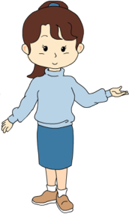
雷锋这个名字想必大家都很熟悉吧，谁能把他的故事讲给同学们听。

Slide 13
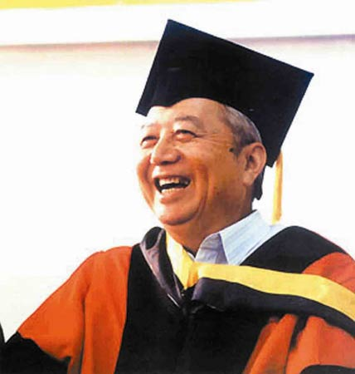
中国航天事业奠基人钱学森

Slide 14
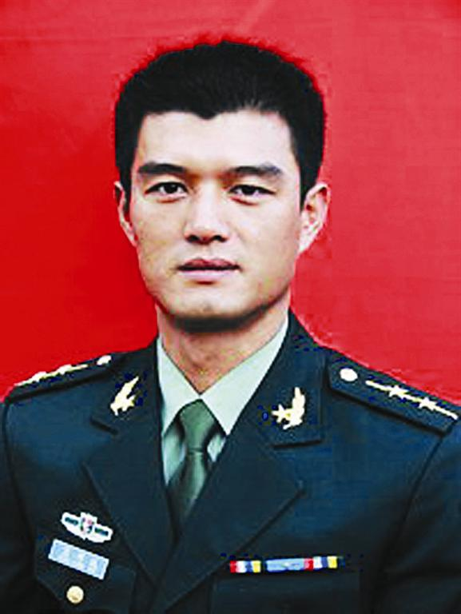
为救落水者牺牲的年轻军人孟祥斌

Slide 15
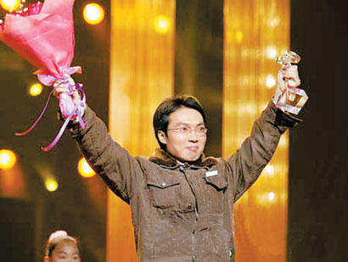
背着妹妹上大学的洪战辉

Slide 16
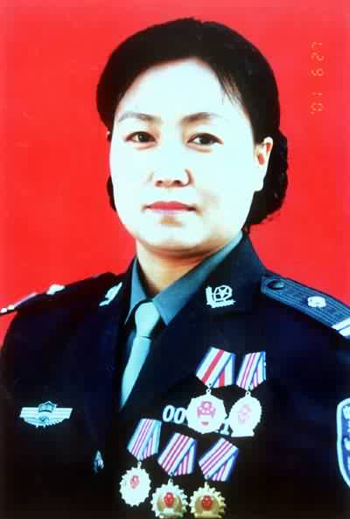
一心为民的好公安任长霞

Slide 17
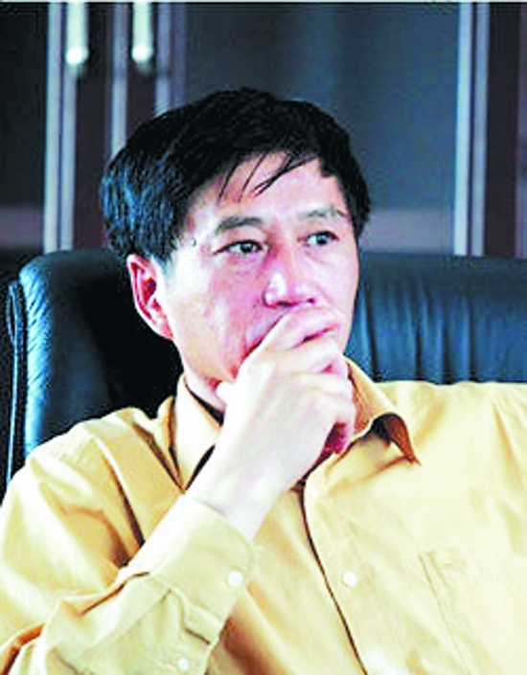
任劳任怨、乐于奉献的好村官沈浩

Slide 18
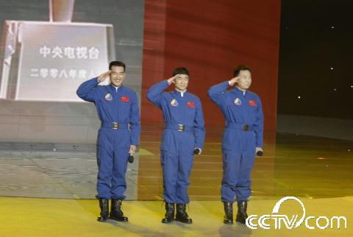
为中国人圆“太空行走之梦”的
神七队员

Slide 19
朗读指导
前三小节——“唱”点出了颂扬的对象,要读得舒缓、深情。
四—六小节——多处采用排比、反复进行抒怀 。要读得真挚、感情充沛，读出排比层层递进的气势。
七小节——三个感叹号强调了雷锋年轻有为、精神不朽、事业壮丽。要读得铿锵坚定、自信蓬勃。

Slide 20
读中学写，盛赞英雄
啊，雷锋，
你是 ，
却能够 。
啊，雷锋，
你是 ，
却能够 。

Slide 21
结束语：
我国古代伟大的史学家、文学家司马迁说过：“人固有一死，或重于泰山，或轻于鸿毛。”
雷锋在日记中写道：“人的生命是有限的，可是，为人民服务是无限的，我要把有限的生命投入到无限的为人民服务中去。”

Slide 22
品读诗歌，质疑再究
诗歌学完了，你还有哪些不明白的？

Slide 23
课堂检测
1、他呵，是（ ），却能够一心（ ）！
2、他呵，是（ ） ，只不过每一分光（ ）！
3、呵，雷锋！你不为自己（ ），你不为自己（ ）；你不为自己（ ），你不为个人（ ）。
刚展翅的鸟
向着党飞
才点亮的灯
都没浪费
编歌曲
织罗衣
梳羽毛
流一滴泪

Slide 24
最后的姿势
5月12日，和平常一样，谭千秋老师六点多就起床了。他给小女儿洗漱穿戴好，带着她出去散步，然后早早地赶到学校上班。
天空阴沉沉的。下午两点多，谭老师在教室上课。这堂课上，他给学生们讲“人生的价值”。“人生的价值是什么？是大公无私，是为他人着想，是为集体着想，是为国家着想……”
忽然，课桌摇晃起来！地震！他意识到情况不妙，来不及多想，就大声喊道：“大家快跑，什么也不要拿！快……”同学们迅速冲出教室，往操场跑去。
楼房摇晃得越来越厉害了，并伴随着刺耳的吱吱声，外面阵阵尘埃腾空而起。但是那短暂的几秒钟，哪里容得了所有的学生能跑出去？在教学楼即将坍塌的瞬间，还有四位同学冲不出去！谭老师立即将他们拉到课桌底下，双手撑在课桌上，用自己的身体护住了四个学生。
地动山摇，碎裂的砖块，水泥板重重砸下来，楼房塌陷了……
拓展延伸

Slide 25
13日22点十二分，当人们搬走压在谭老师身上的最后一块水泥板时，在场的人都震撼了。“我们发现他的时候，他双臂张开趴在课桌上，后脑被楼板砸得深凹下去 ，血肉模糊，身下死死地护着四个学生。四个学生都还活着！”第一个发现谭老师的救援人员眼含热泪的说。谭老师誓死护卫学生的形象让他永生难忘！“地震时，眼看教室要倒，谭老师飞身扑到我们身上。”获救得同学这样回忆。一位老师说：“如果要快速逃离现场，论条件，老师离门口最近，最有可能离开。但在生死攸关的一刻，谭老师把生的希望留给了学生。”在同学们眼里，谭老师讲课绘声绘色，不仅妙语连珠，而且很有幽默感。然而同学们再也听不到谭老师的声音了，讲台上再也见不到那个充满活力的身影了。张开双臂，护住学生成了他生命中最后的姿势！
谭千秋，一位普通的老师，他用自己51岁的宝贵生命诠释了爱与责任的师德灵魂。人们赞颂他：“英雄不死，精神千秋！”
思考：“他生命最后的姿势”指的是什么？它蕴含了谭千秋怎样的精神？

Slide 26

推荐阅读：
1、《雷锋日记》
2、 乔安山的《离开雷锋的日子》

Slide 27
你，浪花的一滴水
呵，雷锋！
你不为（ ），
你不为（ ）；
你不为（ ），
你不为（ ）。
呵，雷锋！
你，（ ），
你，（ ）；
你，（ ），
你，（ ）。
青春！
永生！
壮丽！
看列兵雷锋呵，
一步一个回音，
一步一支歌曲，
直响透
未来的无穷世纪！
在这里，
我要唱一个人。
他不是将军，
却（ ）；
他不是文豪，
却（ ）；
他如此平凡，如此年青，
像一滴（ ），
却渗透——
（ ）！
为什么呵为什么，
六亿人民的心里，
都念着这个
二十二岁士兵的姓名？
他呵，
是（ ），
却能够
反映（ ）！
他呵，
是（ ），
却能够
一心（ ）！
他呵，
是（ ），
只不过
每一分光（ ）！
他呵，
是（ ），
却能把
每一声（ ）！

